Slide 1



Christine LAURENT-THEZENAS
Cédric PIERROT
Psychologues Éducation Nationale
Éducation Développement Orientation

Slide 2
sommaire
Les objectifs et le calendrier 2019
Les principes clés de Parcoursup
L’accompagnement pour l’élaboration du projet d’orientation
Etape 1 – 20 décembre > 22 janvier : découverte des formations
Etape 2 – 22 janvier > 3 avril : inscription, formulation des vœux et finalisation du dossier sur Parcoursup
Etape 3 – 15 mai > 19 juillet : phase d’admission

Slide 3
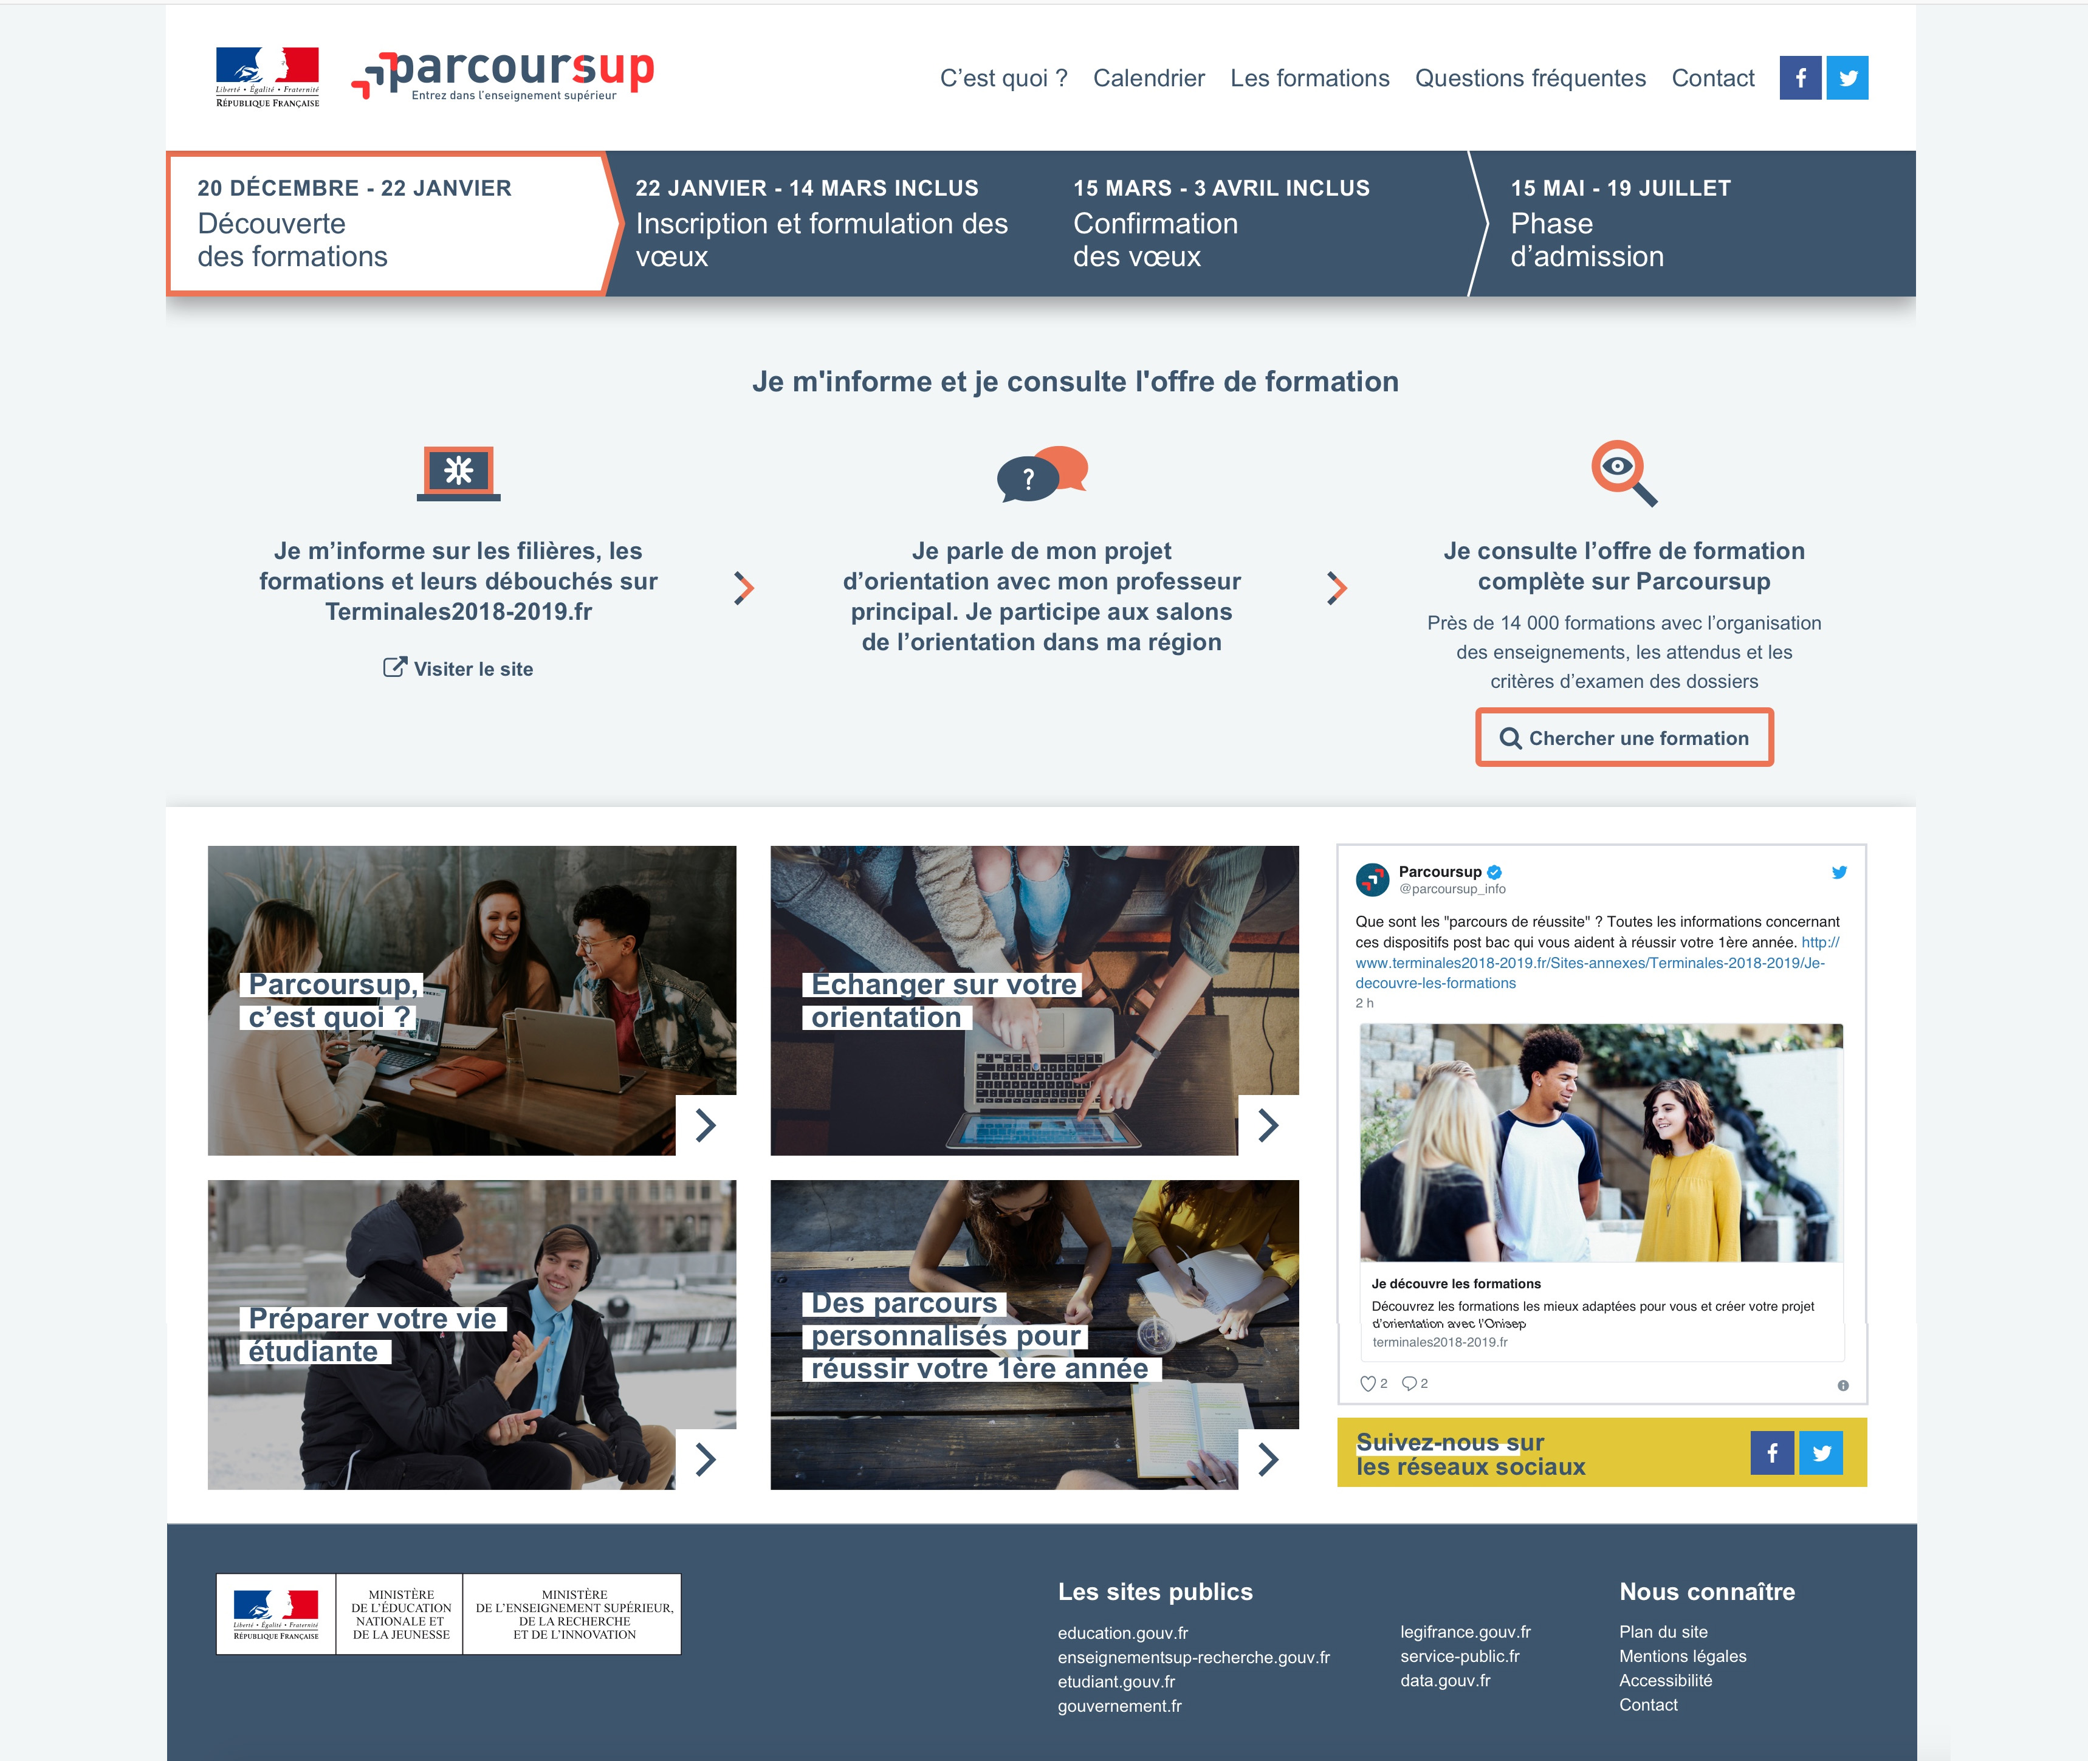

Slide 4
Parcoursup : les objectifs
Une plateforme unique pour la formulation de tous les vœux post-bac (en établissement public)
Renforcer l’accompagnement à l’orientation pour aider les lycéens de terminale à construire leur projet d’études
Favoriser la mobilité sociale et géographique dans l’enseignement supérieur

Slide 5
Les formations concernées par le portail
✓ BTS et BTSA (brevets de techniciens supérieurs)
✓ CPGE (classes préparatoires aux Grandes Écoles)
et CUPGE (cycle préparatoire aux grandes écoles)
✓ DUT (diplômes universitaires de technologie)
✓ DCG (diplôme de comptabilité et gestion)
✓ DMA (diplômes des métiers d‘art)
✓ ÉCOLES SUPÉRIEURES D’ART
✓ ÉCOLES DE COMMERCE
✓ ÉCOLES D’ARCHITECTURE
✓ FORMATIONS INGÉNIEUR (post-bac)
✓ LICENCES des universités
✓ MAN (mise à niveau en hôtellerie, scientifiques, technologiques)
✓ MAN AA (mise à niveau en arts appliqués)
ou le DNMADE (diplôme national des métiers d’art et du design)*
✓ PACES (médecine, kiné., dentaire, sage-femme, pharmacie)
✓ Préparations aux concours des écoles
sociales et paramédicales
* Selon les académies
Pour toutes les autres formations (écoles sociales et paramédicales, artistiques, agricoles, IEP-Sciences Po., écoles de commerce post-bac. des concours Sésame, Accès, Team, Pass, Link et MIP, université Paris-Dauphine, écoles d’ingénieur privées des réseaux ICAM et Fésia, etc.), il convient de s’adresser directement aux établissements choisis pour faire acte de candidature et finaliser son inscription.
Notes:
SAIO – Rectorat de Lille -
19/01/2019
Procédure Admission PostBac
5

Slide 6


Slide 7
LES PRINCIPES CLES DE PARCOURSUP
Un accompagnement de l’élève à chaque étape de la procédure, de l’élaboration de son projet d’orientation au choix de sa formation
Des informations clés, pour mieux connaitre les formations, leurs attendus, les critères généraux d’examen des dossiers et faire les bons choix pour réussir
La prise en compte du profil de chaque lycéen et de son projet motivé pour la formation
Des parcours de formation personnalisés, pour accompagner la réussite dans l’enseignement supérieur

Slide 8
ETAPE 1 : DECOUVERTE DES FORMATIONS
20 décembre 2018 – 22 janvier 2019

Slide 9
Des informations pour CONSTRUIRE son projet d’orientation sur Parcoursup.fr
Depuis le 20 décembre
Le site d’information Parcoursup.fr :
  pour s’informer sur le déroulement de chaque étape de la procédure, de l’inscription sur la plateforme à l’admission dans la formation choisie
  pour consulter les informations sur les formations disponibles via un moteur de recherche .
    Parmi les nouvelles formations cette année :
    - Les IFSI : instituts de Formation en Soins Infirmiers
- Les EFTS : Etablissements de Formation au Travail social
    Certaines formations sont encore, pour cette année, hors Parcoursup : université Paris Dauphine, sciences Po Paris et IEP, certaines écoles de commerce et d’ingénieur, etc.
    > Contacter directement ces établissements et vérifier les modalités d’admission

Slide 10
Des informations pour CONSTRUIRE son projet d’orientation sur Parcoursup.fr
Une plateforme pour mieux connaître le contenu des formations disponibles, identifier les débouchés professionnels et évaluer la pertinence de ses choix :
  Informations fournies pour chaque formation dès le 20 décembre 2018 :
  Contenu et organisation des enseignements
  Connaissances et compétences attendues
  Critères généraux d’examen des vœux
  Nombre de places et nombre de vœux formulés en 2018
  Dates des journées portes ouvertes ou des journées d’immersion
  Contact référent handicap
  Contact d’un responsable pédagogique
  Contact d’étudiants ambassadeurs pour échanger dans les universités et les écoles (attention : période limitée)
  D’autres informations fournies pour chaque formation dès le 22 janvier 2019 :
  Affichage du nombre de places proposées en 2019
  Actualisation des taux de passage en 2ème année et de réussite selon le bac, des débouchés et des taux d’insertion professionnelle
  Affichage de la référence au secteur géographique (pour les licences)

Slide 11

Terminales2018-2019.FR
Un site dédié à l’orientation
Découvrir les filières de formation de l’enseignement supérieur
Comprendre le contenu des formations, les connaissances et compétences attendues
Découvrir des métiers et les parcours jusqu’à l’insertion professionnelle
Connaître les caractéristiques des filières les plus demandées (STAPS, Droit, Psychologie, PACES…) et les opportunités des filières d’avenir
Échanger par chat, mail ou téléphone avec des conseillers

Slide 12
ETAPE 2 : INSCRIPTION, FORMULATION DES VŒUX ET FINALISATION DU DOSSIER SUR PARCOURSUP
22 janvier > 14 mars : formulation des vœux
Jusqu’au 3 avril : finalisation du dossier

Slide 13
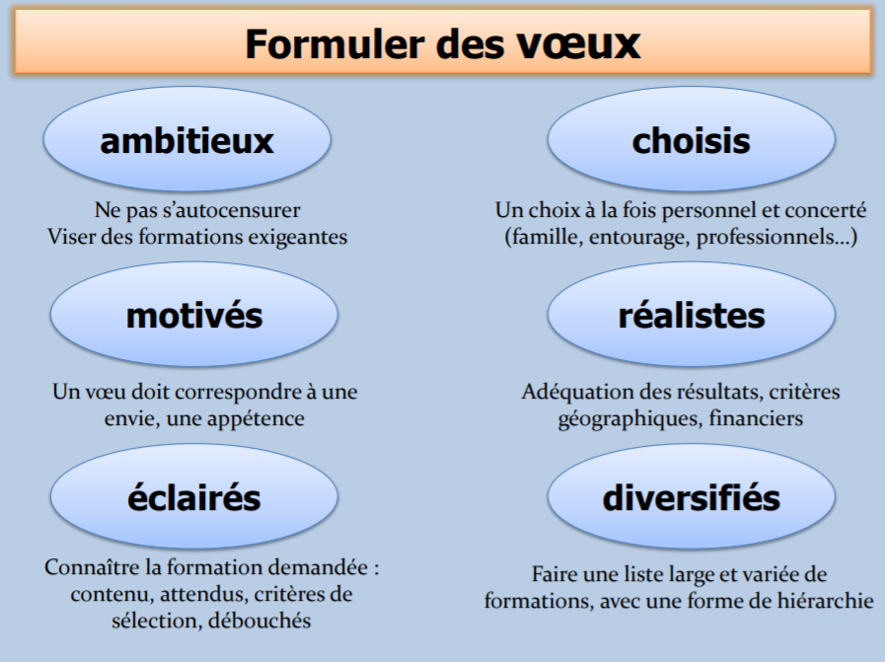

Slide 14
S’INSCRIRE SUR PARCOURSUP
Les éléments nécessaires à l’inscription :
Une adresse électronique valide : pour échanger et recevoir les informations sur votre dossier
L’INE (Identifiant National Élève): sur les bulletins scolaires ou le relevé de notes des épreuves anticipées du baccalauréat
L’échelon de bourses pour les élèves boursiers en Terminale
Les notes du baccalauréat des épreuves anticipées de 1ère
  Conseil : pensez à renseigner un numéro de portable pour recevoir les alertes envoyées par la plateforme. Les coordonnées des parents peuvent également être renseignées pour recevoir les alertes Parcoursup.
Des questions ? Besoin d’assistance pour s’inscrire ?
> Numéro vert : 0 800 400 070 (des numéros spécifiques pour les départements d’outre-mer)
> Messagerie contact depuis son dossier
> Tutoriels disponibles sur le site Parcoursup.fr

Slide 15
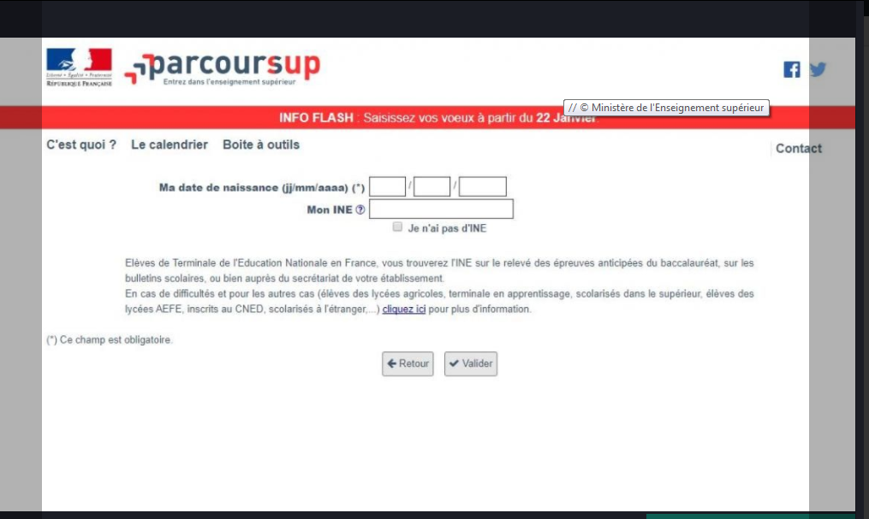
création du dossier : Étape 1

Slide 16
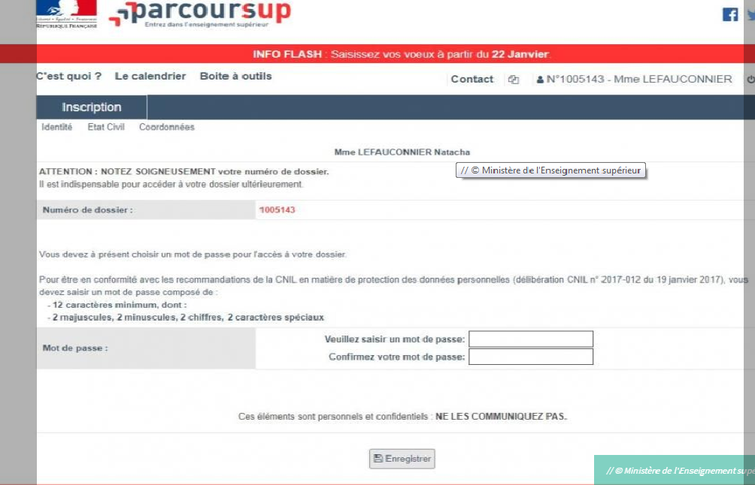
Creation du dossier :Etape 2

Slide 17
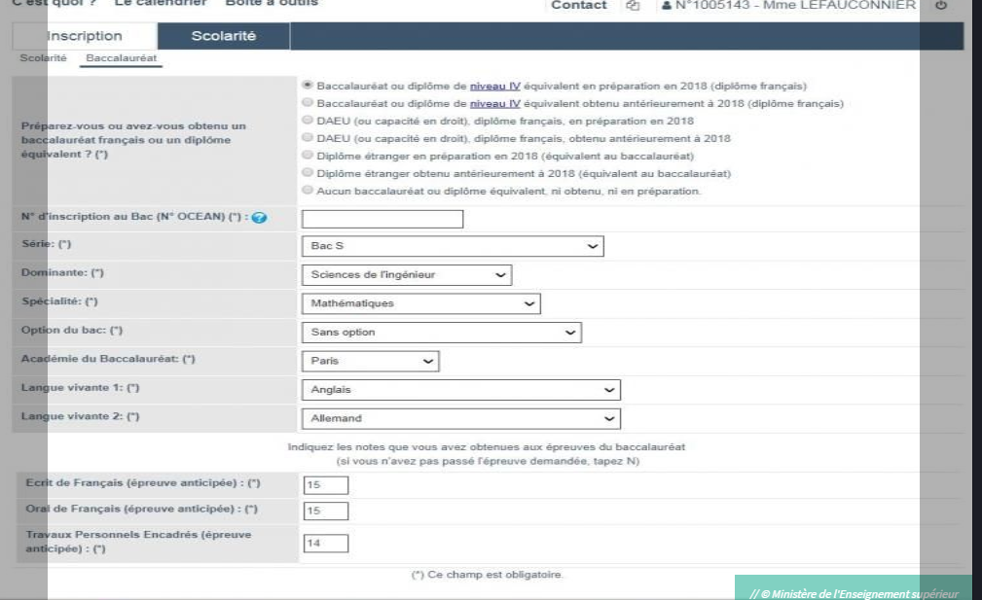
Compléter les informations sur la scolarité

Slide 18
Formuler ses vœux sur parcoursup.fr
Saisie des vœux
du 22 janvier
au 14 mars
jusqu’à 10 voeux
  Un vœu est un choix pour une formation dans un établissement d’enseignement supérieur
  les lycéens peuvent formuler jusqu’à 10 vœux pour des formations sous statut d’étudiant et 10 vœux pour des formations sous statut d’apprenti
  ils peuvent choisir des formations sélectives (CPGE, BTS, DUT, écoles…) et non sélectives (licences, PACES) dans leur académie ou en-dehors
  les vœux ne sont pas classés, ils doivent donc être souhaités et motivés : saisie obligatoire de la motivation sur la plateforme Parcoursup (1500 caractères)
  Les vœux résultent d’une démarche raisonnée et accompagnée
  Les lycéens décrivent en quelques lignes les formations qui ont leurs préférences parmi les formations envisagées : ces précisions ne sont pas transmises aux établissements mais sont des informations importantes pour aider le candidat à trouver une formation si aucun de ses vœux n’a reçu une réponse positive

Slide 19
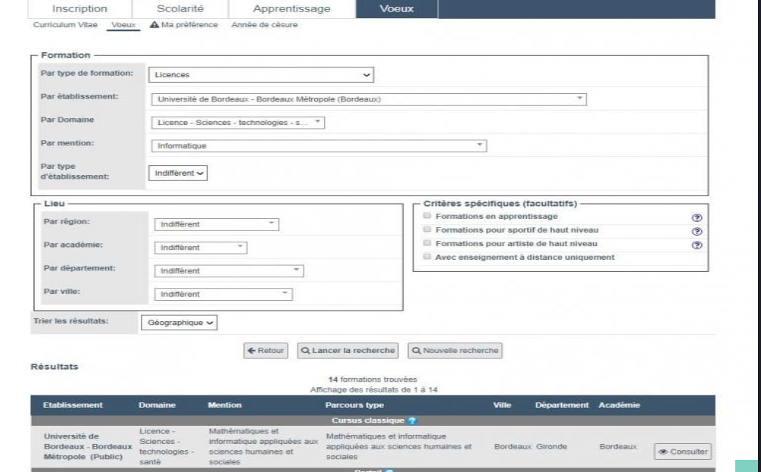
Formuler ses vœux

Slide 20
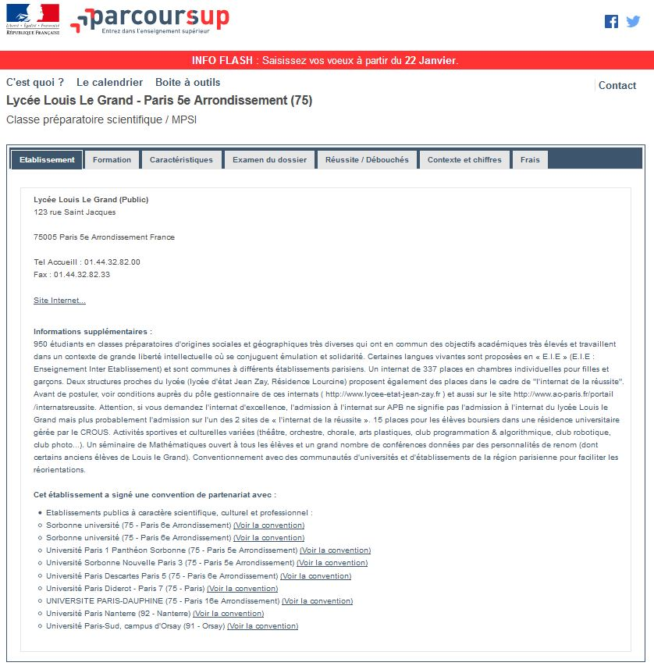
Il est nécessaire d’avoir navigué dans tous les onglets pour ajouter le vœu !!!
Frais de scolarité par année
Nombre de places en 2019 et 2018 et nombre de vœux en 2018
Taux de réussite et poursuites d’études
Eléments pris en compte pour l’examen du dossier
Contenu de la formation et attendus nationaux et locaux
Détail des matières, options, JPO, internat
Lien vers le site internet de la formation

Slide 21
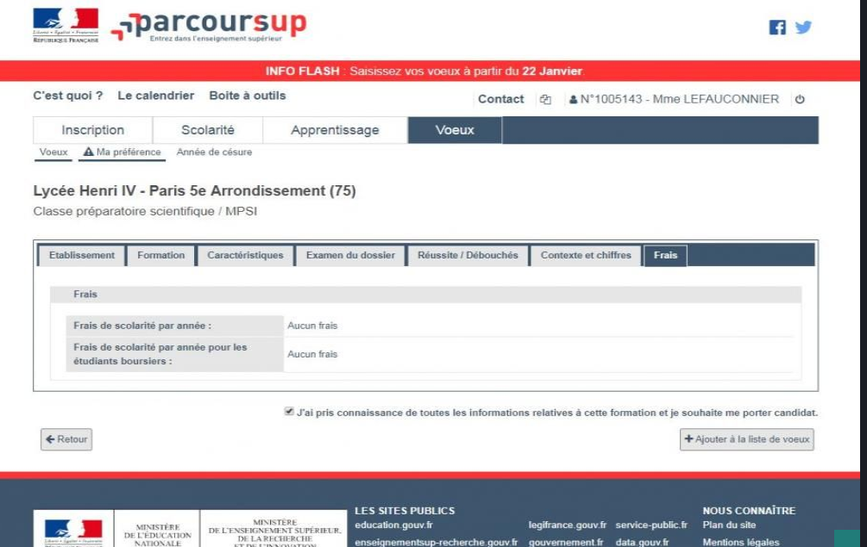

Slide 22
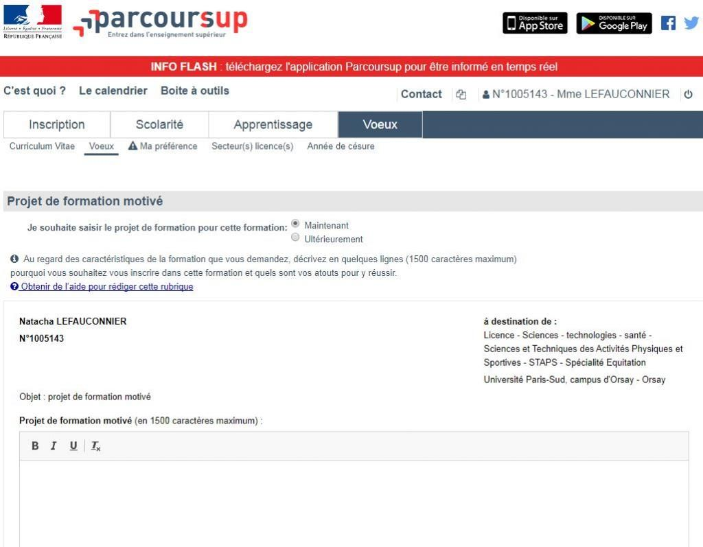
Rédiger son projet motivé (jusqu’au 03 avril)

Slide 23
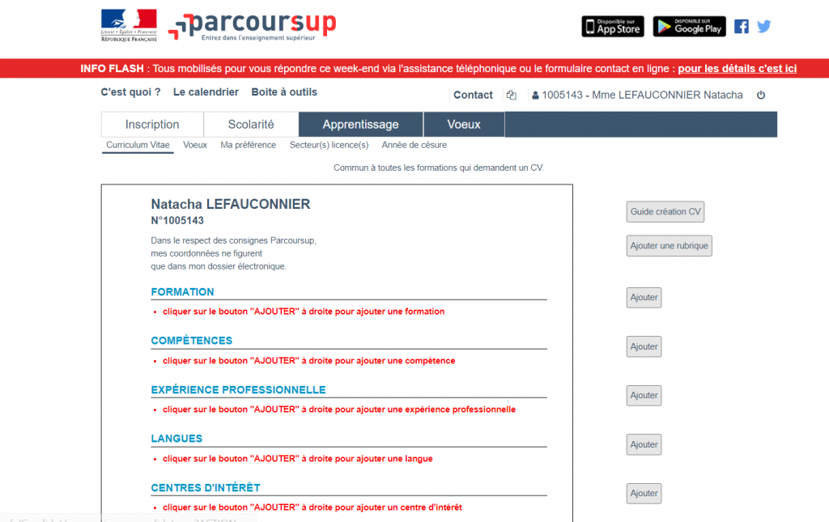
Compléter son cv

Slide 24
Formuler ses vœux sur parcoursup.fr
Saisie des vœux
du 22 janvier
au 14 mars
Pour les formations les plus sélectives, le lycéen peut faire des vœux multiples :
  Un vœu multiple permet de choisir la ou les formations souhaitées parmi un ensemble de formations regroupées par type (BTS, DUT, CPGE, DCG, MANAA, IFTS, EFTS, etc), spécialité ou mention
  Un vœu multiple compte pour un seul vœu parmi les 10 possibles
  Chaque vœu multiple est composé de sous-vœux qui correspondent chacun à une formation dans un établissement donné
  A l’intérieur d’un vœu multiple, le lycéen peut sélectionner une ou plusieurs formations sans les classer
Au total, le lycéen peut formuler :
De 1 à 10 vœux (qu’il s’agisse de vœux multiples ou non)
20 sous-vœux maximum pour l’ensemble des vœux multiples de BTS, DUT, CPGE, licences et PACES (hors écoles d’ingénieurs et de commerce et PACES Île-de-France)

Slide 25
Focus sur les vœux multiples (1/6)
Les BTS, DUT :
  Les BTS et DUT sont regroupés par spécialité et les DN MADE par mention à l’échelle nationale (exemple de vœu multiple : BTS Métiers de la chimie)
  Pour demander une spécialité de BTS, de DUT ou une mention de DN MADE, le lycéen formule un vœu multiple et peut choisir jusqu’à 10 sous-vœux maximum.
  Pour demander une spécialité de BTS, DUT, DN MADE le lycéen formule un vœu multiple et peut choisir jusqu’à 10 sous-vœux maximum
Exemple : Max demande le BTS « Métiers de la chimie » dans 7 établissements
→ Dans le décompte total de Max, ses demandes pour le BTS « Métiers de la chimie » comptent pour 1 vœu et 7 sous-vœux quelle que soit leur localisation

Slide 26
Focus sur les vœux multiples (2/6)
Les DCG (diplôme de comptabilité et gestion) :
  Ils sont regroupés à l’échelle nationale
  Chaque établissement proposant un DCG correspond à un sous-vœu du vœu multiple
  Pour demander un DCG, le lycéen formule un vœu multiple et peut choisir jusqu’à 10 sous-vœux maximum
Exemple : Laura demande un DCG dans 5 établissements
→ Dans le décompte total de Laura, demandes en DCG comptent pour 1 vœu et 5 sous-vœux quelle que soit leur localisation

Slide 27
Focus sur les vœux multiples (3/6)
Les CPGE :
  elles sont regroupées par voie à l’échelle nationale (exemple de vœu multiple : CPGE voie MPSI – Mathématiques, Physiques et Sciences de l’Ingénieur)
  Chaque établissement proposant une même voie de CPGE correspond à un sous-vœu d’un vœu multiple
  La demande de la même formation avec ou sans hébergement en internat compte pour un seul sous-voeu
  Pour demander une voie de CPGE, le lycéen formule un vœu multiple et peut choisir jusqu’à 10 sous-vœux maximum
Exemple : Chloé demande la CPGE « MPSI » dans les établissements suivants
Lycée A à Paris sans internat
Lycée B à Paris sans internat
Lycée C à Marseille avec internat et sans internat
→ Dans le décompte total de Chloé, ses demandes en CPGE « MPSI » comptent pour 1 vœu et 3 sous-vœux quelle que soit leur localisation.

Slide 28
Focus sur les vœux multiples (4/6)
Les DE (diplôme d’Etat) du secteur sanitaire et social délivrés par les IFSI ou EFTS :
  Chaque établissement (IFSI ou EFTS) proposant un même diplôme d’Etat correspond à un sous-vœu d’un vœu multiple.
  Pour demander une admission en IFSI, le lycéen formule un vœu multiple correspondant à un regroupement d’IFSI et peut choisir autant d’établissements qu’il souhaite.
  Pour demander une admission en EFTS, le lycéen formule un vœu multiple correspondant à un diplôme d’état et peut choisir autant d’établissements qu’il souhaite.
  Exemple :
  > Amir demande une formation au sein du regroupement d’IFSI porté par l’Université Bretagne Sud (3 établissements). Cette demande compte pour 1 vœu. Il choisit au sein de ce regroupement les établissements qu’il souhaite : Vannes, Pontivy, Lorient.
  > Amir demande en plus un autre regroupement d’IFSI : par exemple, le regroupement porté par l’Université de Rennes (7 établissements). Cette deuxième demande compte également pour 1 vœu. Il choisit au sein de ce regroupement les établissements qu’il souhaite parmi les 7 proposés.
Au total, les vœux IFSI comptent pour 2 dans la liste de vœux d'Amir. En revanche, les sous-vœux d'Amir portant sur les IFSI qu'il a choisis ne sont pas comptés dans le nombre de 20 sous-vœux maximum autorisés

Slide 29
Focus sur les vœux multiples
La PACES en Ile-de-France :
  La PACES Ile-de-France est regroupée à l’échelle de la région Ile-de-France
  Chaque UFR médicale de la région correspond à un sous-vœu d’un vœu multiple
  Lorsque le lycéen demande la PACES en Ile-de-France, il formule un vœu multiple et peut choisir toutes les UFR médicales en IDF : le nombre de sous-vœux n’est pas limité
  Il est recommandé de formuler des sous-vœux pour les 7 UFR de la région
Exemple : Justine demande la PACES en Ile de France dans les 7 UFR médicales de la région
La demande de PACES en Ile-de-France compte pour un vœu
Les sous-vœux portant sur les 7 UFR médicales choisies ne sont pas comptés dans le nombre de 20 sous-vœux maximum autorisé

Slide 30
Focus sur les vœux multiples
Cas particuliers des écoles d’ingénieurs et de commerce :
  Elles peuvent se regrouper par réseaux d’établissements pour recruter leurs futurs étudiants à partir d’un concours commun
  Le lycéen qui demande ce type d’école formule un vœu multiple
  Chaque école du réseau correspond à un sous-vœu
  Le nombre de sous-vœux n’est pas limité
Une demande d’admission dans un réseau d’écoles regroupées compte pour un vœu
Les sous-vœux portant sur les écoles choisies ne sont pas comptés dans le nombre de 20 sous-vœux maximum autorisé

Slide 31
CESURE : mode d’emploi
Un lycéen peut demander une césure directement après le bac : possibilité de suspendre temporairement une formation afin d’acquérir une expérience utile pour sa formation ou favoriser son projet (partir à l’étranger, réaliser un projet associatif, entrepreneurial…)
  La durée d’une césure peut varier d’un semestre universitaire à une année universitaire
  la demande de césure est faite lors de la saisie des vœux sur Parcoursup (en cochant la case « césure »)
  l’information est portée à la connaissance de l’établissement uniquement au moment de l’inscription administrative
  dès que le lycéen a accepté définitivement une proposition d’admission, il contacte la formation pour connaitre les modalités pour déposer sa demande de césure
  la césure n’est pas accordée de droit : une lettre de motivation précisant les objectifs et les modalités de réalisation envisagées pour cette césure doit être adressée au président ou directeur de l’établissement.
Avantages de la césure :
Le candidat peut demander le maintien de ses bourses pendant la durée de la césure
Le lycéen est bien inscrit dans la formation qu’il a acceptée et bénéficie du statut étudiant pendant toute la période de césure
Il a un droit de réintégration ou de réinscription à l’issue de la césure

Slide 32
Questionnaires pour certaines formations
Des questionnaires d’auto-évaluation pour aider les lycéens dans leur réflexion :
Des outils informatifs et pédagogiques : ces questionnaires sont mis à disposition des candidats pour les aider à avoir un premier aperçu des types de connaissances et de compétences à mobiliser dans la formation demandée.
Des questionnaires qui ne concernent que certaines formations : ces questionnaires concernent les candidats qui souhaitent se porter candidats pour une Licence de Droit ou l’une des 14 mentions de Licences scientifiques, que la licence fasse ou non partie d'un portail
Des questionnaires obligatoires mais dont les résultats restent confidentiels : avoir répondu à ce questionnaire est une condition de recevabilité du dossier. Les résultats au questionnaire ne sont communiqués et n'appartiennent qu’au seul candidat ; ils ne sont en aucun cas transmis aux universités.
Des questionnaires à remplir pour finaliser son dossier jusqu’au 3 avril (inclus)
Des questionnaires accessibles sur le site Terminales2018-2019 : chaque candidat concerné passera le questionnaire correspondant à la formation de son choix ; les questionnaires seront disponibles sur le site Terminales2018-2019 à partir du 22 janvier.
Une attestation à télécharger pour finaliser son dossier : Une attestation téléchargeable sera délivrée par le site Terminales2018-2019 qui devra être jointe au dossier de candidature. Cette opération devra être réalisée au plus tard le 3 avril inclus.

Slide 33
rubrique « ma préférence »
Nouveauté 2019
La rubrique « Ma préférence » sera composée de 2 parties qui devront obligatoirement être remplies pour finaliser le dossier candidat :
Une partie où le candidat doit exprimer en quelques phrases ses préférences entre les vœux formulés et ou pour un domaine particulier. Ces informations seront nécessaires pour les candidats accompagnés par les commissions académiques durant la phase d’admission.
Une seconde partie où le candidat doit indiquer s’il a formulé ou envisage de formuler des vœux dans des formations hors Parcoursup. Il doit également préciser s’il a des projets professionnels ou personnels, en dehors de la plateforme.
IMPORTANT : ces informations sont confidentielles et ne sont donc pas transmises aux formations. Elles permettent simplement de mieux suivre les candidats durant la procédure et de mieux analyser leurs motivations et besoins.

Slide 34
Finaliser son dossier et confirmer ses vœux
Jusqu’au
3 avril inclus
Pour que les vœux saisis deviennent définitifs sur Parcoursup, les lycéens doivent :
Compléter leur dossier pour chaque vœu : saisie du projet de formation motivé, document(s) à joindre via la plateforme pour certaines formations
Confirmer leurs vœux
Date limite de confirmation des vœux : 3 avril (inclus)
Si un vœu n’est pas confirmé après le 3 avril, le vœu ne sera pas examiné par la formation
Rappel : il est impossible de formuler de nouveaux vœux après jeudi 14 mars 2019

Slide 35
L’examen du conseil de classe et la fiche avenir
Le conseil de classe du 2ème trimestre de terminale:
Examine les vœux de chaque élève avec bienveillance et confiance dans le potentiel de chacun. Il examine, si l’élève l’a finalisé, le projet de formation motivé
Pour chaque vœu saisi par l’élève sur Parcoursup : les professeurs peuvent formuler une appréciation, le professeur principal donne un avis sur des compétences transversales et le proviseur donne un avis sur la capacité à réussir de l'élève via une fiche Avenir transmise par la plateforme à chaque établissement dispensant une formation d’enseignement supérieur choisie par l’élève
La fiche Avenir associée à chaque vœu est consultable par les élèves et leurs familles sur parcoursup.fr à partir du 15 mai
Elle comprend :
les notes de l’élève (moyennes de terminale, appréciation des professeurs par discipline, positionnement dans la classe)
Les appréciations complémentaires du professeur principal
l’avis du chef d’établissement

Slide 36
Expérimentation « accès des bacheliers professionnels en STS »
Une expérimentation au service de la réussite des bacheliers professionnels :
accompagner élèves de la voie professionnelle vers les filières d’enseignement supérieur dans lesquelles leur réussite est la plus grande
donner une meilleure satisfaction des vœux de poursuite d’études en STS pour les bacheliers professionnels qui ont la capacité d’y réussir
Un avis du conseil de classe déterminant
Pour les élèves concernés par l’expérimentation qui demandent une STS, le conseil de classe se prononce sur chaque spécialité demandée et non sur chaque formation de chaque établissement
L’avis favorable du conseil de classe sur l’orientation du candidat est pris en compte via l'avis « très satisfaisant » du chef d'établissement sur la "capacité à réussir" du candidat renseigné dans la Fiche Avenir.

Slide 37
L’examen des vœux par les établissements d’enseignement supérieur
Du 5 avril au
10 mai
Les dossiers et les projets des lycéens sont transmis pour examen par les établissements d’enseignement supérieur
la fiche Avenir transmise par le lycée (résultats, positionnement et appréciation dans chaque matière, éléments d’appréciation du professeur principal et avis du chef d’établissement)
le projet de formation motivé par l’élève
les notes et appréciations des enseignants de 1ère et terminale pour toutes les matières
les autres éléments éventuellement demandés par certaines formations

Slide 38
Un modèle d’admission juste et transparent (1/4)
  Qui encourage la mobilité géographique :
  Pour les formations sélectives (BTS, DUT, IFSI, écoles…) :
  La règle : les lycéens peuvent demander les formations qui les intéressent où qu’elles soient, dans leur académie ou en dehors. Il n’y a pas de secteur géographique
  Pour les formations non-sélectives (licences, PACES) :
  La règle : les lycéens peuvent demander les formations qui les intéressent dans leur académie ou en dehors
  Le secteur géographique (généralement l’académie) s’applique quand les formations sont très demandées et ne peuvent accueillir tous les candidats ayant fait une demande : un pourcentage maximum de candidats hors secteur géographique sera fixé par le recteur. Ce pourcentage vise à faciliter l’accès des bacheliers qui le souhaitent aux formations proposées dans leur académie de résidence tout en permettant la mobilité géographique.
  Informations fournies au candidat sur Parcoursup lorsqu’il demande une licence :
  Quand les candidats ne résident pas dans le secteur géographique d’une licence, il est précisé qu’un nombre maximum de candidats hors secteur géographique pourra être fixé si la formation est très demandée,
  Il est conseillé à un candidat qui souhaiterait faire un vœu dans une licence très demandée située hors de son secteur de formuler un autre vœu pour la même mention de licence si elle est proposée dans son académie
  En 2018, on a constaté une augmentation de 9,5 % du nombre de candidats ayant accepté une proposition pour une formation en dehors de leur académie de résidence

Slide 39
Un modèle d’admission juste et transparent (2/4)
  Mobilité géographique : cas particuliers pour les licences
Sont considérés comme « résident dans l’académie » où se situe la licence demandée :
les lycéens qui souhaitent accéder à une mention de licence ou PACES qui n’est pas dispensée dans leur académie de résidence.
les lycéens ressortissants français ou ressortissants d’un État membre de l’Union européenne qui sont établis hors de France
les lycéens préparant ou ayant obtenu le baccalauréat français au cours de l’année scolaire dans un centre d’examen à l’étranger

Slide 40
Un modèle d’admission transparent
Qui favorise la mobilité sociale et endigue le phénomène de reproduction sociale :
Des places sont priorisées pour les élèves bénéficiaires d’une bourse nationale de lycée dans chaque formation, sélective et non sélective
En 2018 : + 21% de boursiers admis dans l’enseignement supérieur
Qui favorise l’accès des bacheliers professionnels et technologiques aux filières courtes :
    un nombre de places en BTS est priorisé pour les bacheliers professionnels
    En 2018 : + 23% de bacheliers professionnels admis en STS
    un nombre de places en DUT est priorisé pour les bacheliers technologiques
    En 2018 : + 19% de bacheliers technologiques admis en IUT

Slide 41
L’admission dans une formation
  Pour l’admission dans les formations sélectives (CPGE, STS, IUT, écoles, IFSI, EFTS…)
    La règle : l’admission se fait sur dossier et, dans certains cas rares, par concours ou entretien.
    L’admission en IFSI se fait sur dossier, sans entretien.
    Des spécificités pour l’accès des bacheliers professionnels en STS / technologiques en DUT.
  Pour l’admission dans les formations non sélectives (licences) et la PACES
    la règle : un lycéen peut accéder à la licence de son choix à l’université, dans la limite des capacités d’accueil
    l’université peut subordonner son admission au suivi d’un parcours de formation personnalisé (remise à niveau, cursus adapté…) pour consolider son profil et favoriser sa réussite
    si le nombre de vœux reçus est supérieur au nombre de places disponibles : les dossiers sont ordonnés par une commission d’examen des vœux, après qu’ils aient été étudiés pour vérifier leur adéquation avec la formation demandée

Slide 42
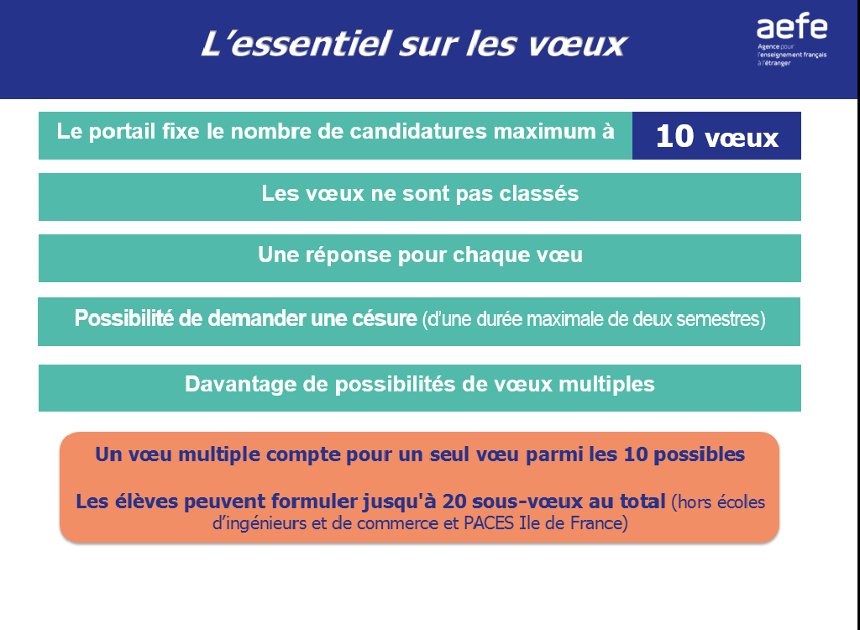
Pour rÉsumer
Davantage de possibilités de vœux multiples

Slide 43
ETAPE 3 : PHASE D’ADMISSION (REPONSES DES FORMATIONS ET ACCEPTATION DES PROPOSITIONS)
15 mai – 19 juillet 2019

Slide 44
réception des réponses et acceptation des propositions
A partir du
15 mai
Le 15 mai : le lycéen prend connaissance des réponses des établissements pour chaque vœu confirmé
Il répond à TOUTES les propositions d’admission envoyées, en respectant leur ordre d’arrivée et les délais de réponse indiqués pour chacune et choisit ou non de maintenir en attente les éventuels autres vœux
Interruption des propositions pendant les épreuves écrites du baccalauréat du 17 au 24 juin.

Slide 45

les réponses des formations
Le 15 mai, les lycéens reçoivent une réponse de la part des formations pour chaque vœu et chaque sous-vœu formulé :
Formation sélective (BTS, DUT, CPGE, IFSI, écoles, …) :
Réponse donnée au futur étudiant
Choix du futur étudiant
OUI (proposition d’admission)
Il accepte la proposition ou y renonce
ou
En attente d’une place
Il maintient le vœu en attente ou y renonce
ou
Non
Formation non sélective (licences, PACES) :
Réponse donnée au futur étudiant
Choix du futur étudiant
OUI (proposition d’admission)
Il accepte la proposition ou y renonce
ou
OUI-SI (proposition d’admission)
Il accepte la proposition ou y renonce
ou
En attente d’une place
Il maintient le vœu en attente ou y renonce
    oui – si : le lycéen se voit proposer un parcours de formation personnalisé pour se renforcer dans les compétences attendues et se donner toutes les chances de réussir

Slide 46
Phase d’admission : les lycéens font leur choix
Les candidats font leur choix en fonction des réponses qu’ils ont reçues
Ils reçoivent les propositions d’admission au fur et à mesure : chaque fois qu’un candidat fera son choix, il libèrera des places qui sont immédiatement proposées à d’autres candidats. Chaque jour, de nouveaux candidats auront donc de nouvelles propositions.
C’est pour cette raison que Parcoursup fonctionne en continu : le dossier personnel des candidats est actualisé chaque jour.
Pour aider les candidats sur liste d’attente à faire leur choix, dès lors que cette information est disponible et exploitable, leur rang dans la liste d’attente et celui du dernier candidat appelé en 2018 seront affichés pour chaque formation demandée.
La phase d’admission est raccourcie pour permettre aux candidats de trouver une place plus vite et éviter le sentiment de longueur pendant l’été : les candidats devront confirmer avant le 19 juillet la formation dans laquelle ils vont s’inscrire.

Slide 47


Comment répondre aux propositions reçues (1/4)
Quand une proposition d’admission est reçue, le candidat est prévenu :
  par mail dans sa messagerie personnelle (rappel : une adresse mail valide et régulièrement consultée et un numéro de portable sont demandés au moment de l’inscription Parcoursup)
  par notification sur l’application Parcoursup préalablement installée sur son portable
  dans la messagerie intégrée au dossier candidat sur Parcoursup
L’application Parcoursup:
  Permet de recevoir sur son portable toutes les notifications
  et alertes durant la procédure
  Elle est téléchargeable sur et
  Info : les parents seront également prévenus lorsqu’ils ont renseigné leur adresse mail et leur numéro de portable sur la plateforme / dossier candidat / profil
Disponible le 1er mars 2019

Slide 48
Comment répondre aux propositions reçues (2/4)
Les délais à respecter pour accepter (ou refuser) une proposition d’admission :
  Entre le 15 et le 19 mai : vous avez 5 jours pour répondre (J+4)
  À partir du 20 mai : vous avez 3 jours pour répondre (J+2)
  Exemple : vous recevez une proposition d’admission le 18 mai 2019 : vous pouvez accepter ou renoncer à cette proposition jusqu’au 22 mai 2019 inclus
  Exemple : vous recevez une proposition d’admission le 5 juillet 2019, vous pouvez accepter ou renoncer à cette proposition jusqu’au 7 juillet 2019 inclus
  Exemple : vous recevez une proposition d’admission le 16 juin 2019, donc 1 jour avant les épreuves du baccalauréat, vous pouvez accepter ou renoncer à cette proposition jusqu’au 26 juin 2019 inclus (1 jour avant les épreuves, 8 jours de suspension du délai pendant les épreuves et 2 jours après).
Les dates limites pour accepter ou refuser une proposition sont affichées en face de chacune, dans le dossier candidat

Slide 49
Comment répondre aux propositions reçues (3/4)
Le lycéen reçoit une seule proposition d’admission et il a des vœux en attente
  Il accepte la proposition (ou y renonce)
  S’il souhaite maintenir ses vœux en attente, il doit l’indiquer sur Parcoursup. S’il ne fait rien après avoir accepté une proposition, cela signifie qu’il renonce à ses vœux en attente et ils sont supprimés automatiquement
  Il consulte les modalités d’inscription administrative de la formation acceptée
Le lycéen reçoit plusieurs propositions d’admission et il a des vœux en attente
  Il doit faire un choix en acceptant une seule proposition et ce faisant renoncer aux autres qu’il a reçues pour ne pas monopoliser les places
  S’il souhaite maintenir ses vœux en attente, il doit l’indiquer sur Parcoursup. S’il ne fait rien après avoir accepté une proposition, cela signifie qu’il renonce à ses vœux en attente et ils sont supprimés automatiquement
  Il consulte les modalités d’inscription administrative de la formation acceptée

Slide 50
Comment répondre aux propositions reçues (4/4)
Le lycéen ne reçoit que des réponses « en attente »
  des places vont se libérer au fur et à mesure que les autres candidats vont renoncer à leurs propositions
Le lycéen ne reçoit que des réponses négatives (dans le cas où il n’a formulé que des vœux pour des formations sélectives)
  dès le 15 mai, il peut demander un conseil ou un accompagnement, individuel ou collectif, dans son lycée ou dans un CIO pour envisager d’autres choix de formation et formuler des nouveaux vœux en phase complémentaire dès le 25 juin.

Slide 51
Phase d’admission : l’option du répondeur automatique
Nouveauté 2019
Quand ?
    A partir du 25 juin (après les épreuves écrites du baccalauréat)
Pourquoi et pour qui ?
    Pour éviter aux candidats qui attendent une réponse d’avoir à se connecter chaque jour sur la plateforme.
    Pour les candidats ayant des vœux en attente ET qui le souhaitent parce qu’ils sont certains de leur choix. Cette option est facultative.
Comment ?
    Les candidats ordonnent tous leur(s) vœu(x) en attente par ordre de préférence pour que le répondeur automatique puisse répondre à leur place aux propositions d'admission reçues.

Slide 52
Phase d’admission : l’option du répondeur automatique
Exemple 1 : le candidat n’a programmé sur le répondeur automatique qu’un seul vœu favori en attente.
S’il reçoit une proposition pour ce vœu, elle sera acceptée automatiquement.
Exemple 2 : un candidat a déjà accepté une proposition et a classé 3 vœux favoris en attente.
→ S’il reçoit une proposition d’admission pour le vœu en attente qu’il a classé en n°2, elle est alors acceptée automatiquement ; son vœu n°3 en attente est supprimé tandis que son vœu n°1 en attente est maintenu.
La mise en place de l’option « répondeur automatique » ne dispense pas le candidat de répondre aux 3 points d’étape pour confirmer ses choix

Slide 53
Phase d’admission : les 3 points d’étape (1/2)
Les candidats qui, avant l’un de ces deux points d’étape, ont déjà accepté définitivement une proposition d’admission ne sont pas concernés.
Les points d’étape permettent un échange entre les candidats et la plateforme, afin de connaitre leur situation et de pouvoir connaître l’évolution de leur choix d’orientation et de solliciter un accompagnement le cas échéant.
3 points d’étape pour confirmer ses choix :
  Point d’étape 1 : 25 juin (jusqu’au 27 juin 2019)
  Point d’étape 2 : 6 juillet (jusqu’au 8 juillet 2019)
  Point d’étape 3 : du 17 au 19 juillet 2019
  Pour ces deux points d’étape :
  Les candidats « en attente » sur tous leurs vœux : ils doivent indiquer les vœux « en attente » qu’ils souhaitent maintenir dans leur dossier.
  Les candidats qui ont déjà accepté une proposition en maintenant un ou des vœux en attente : ils doivent confirmer la proposition acceptée et indiquer les vœux « en attente » qu’ils souhaitent maintenir dans leur dossier.

Slide 54
Inscription dans son établissement d’accueil
Après avoir accepté la proposition d’admission de son choix, le futur étudiant doit effectuer son inscription administrative dans l’établissement qu’il va intégrer :
Jusqu’au 19 juillet, s’il a accepté définitivement la proposition d’admission avant le 15 juillet
Jusqu’au 27 août, s’il a accepté et confirmé la proposition d’admission après le 15 juillet
Les formalités d’inscription sont propres à chaque établissement :
Consulter les modalités d’inscription indiquées dans le dossier candidat sur Parcoursup ou à défaut, contacter directement l’établissement d’accueil
Si le futur étudiant s’inscrit dans un établissement proposant des formations en dehors de Parcoursup, il doit obligatoirement télécharger sur la plateforme une attestation de désinscription ou de non inscription sur Parcoursup.

Slide 55



DES services d’assistance tout au long de la procédure
A partir du
22 janvier
Le numéro vert : 0 800 400 070
(Numéros spécifiques pour l’Outre-mer sur Parcoursup.fr)
La messagerie contact depuis le dossier candidat
Les réseaux sociaux pour suivre l’actu Parcoursup :
@Parcoursup_info
@Parcoursupinfo
@Devenir Etudiant (à partir du 15 janvier)

Slide 56
Un accompagnement de mai à septembre
Un accompagnement est garanti pour tous les lycéens qui n'ont pas reçu de proposition et qui souhaitent trouver à la rentrée une place dans une formation proposée sur Parcoursup :
Dès le 15 mai : les lycéens qui n'ont fait que des demandes en formations sélectives (BTS, DUT, école, CPGE, IFSI…) et qui n’ont reçu que des réponses négatives peuvent demander un accompagnement individuel ou collectif au lycée ou dans un CIO pour définir un nouveau projet d’orientation, en amont de la phase complémentaire ;
Du 25 juin au 14 septembre : pendant la phase complémentaire, les lycéens peuvent formuler jusqu’à 10 nouveaux vœux dans des formations disposant de places disponibles ;
Après les résultats du bac : les candidats peuvent, s’ils participent à la phase complémentaire, solliciter l’accompagnement de la Commission d’Accès à l’Enseignement Supérieur (CAES) de l’Académie, directement dans leur dossier Parcoursup.

Slide 57
La préparation de la vie étudiante
Un calendrier articulé avec Parcoursup :
Bourse et logement
  Créer son dossier social étudiant (DSE) sur www.messervices.etudiant.gouv.fr pour demander une bourse et/ou un logement
  Les demandes de logement en résidence universitaire peuvent être effectuées jusqu’à la rentrée en septembre
Santé
  Les étudiants sont automatiquement affiliés au régime général de la Sécurité Sociale. Il n’ont aucune démarche à faire.
Entre le 15 janvier et le 15 mai
Toutes les infos sur la vie étudiante sur www.etudiant.gouv.fr

Slide 58

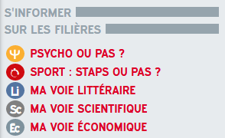

Les ressources pour s’informer
Un site dédié de l’ONISEP
Les informations régionales sur www.onisep.fr/ pres-de-chez-vous-Guadeloupe
Des informations sur les filières
(notamment en tension)
http://www.terminales2018-2019.fr/
Des MOOC

Slide 59
Les journées portes ouvertes des établissements
LGT Baimbridge (BTS, CPGE et DCG): le 02/02/2019
IFSI (formation d’infirmier): le 20/03/2019
Lycée Agricole : 15 et 16/02/2019

Slide 60



l
Les ressources pour s’informer
Les publications de l’ONISEP
Les dossiers
Au CDI, sur abonnement
Kiosque en ligne, en vente sur http://librairie.onisep.fr/
Ses guides
« Après le bac »
bientôt distribué aux élèves
Ses fiches post-bac
À télécharger

Slide 61
Pour vous accompagner
Des personnes :
Les professeurs principaux
Les psychologues Éducation Nationale (ex COP)
Mme LAURENT-THEZENAS (référente GT) le lundi et le vendredi matin
M. PIERROT ( référent pro) le mercredi matin
Des lieux:
Le CDI
Le CIO (site jardin d’Essai): ouvert tous les jours, réception sans RDV

Slide 62
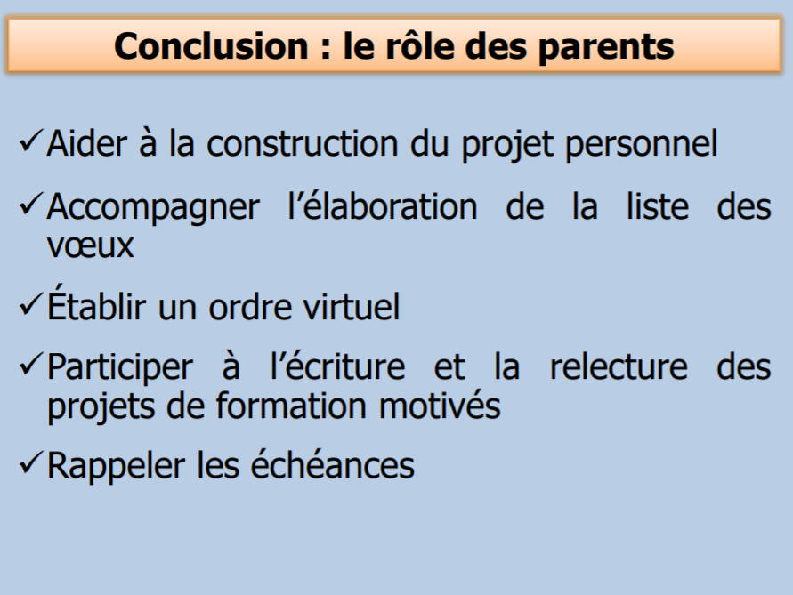

Slide 63

MERCI DE VOTRE ATTENTION
MME LAURENT-THEZENAS

